Slide 1
こんぽんをかんりょうした
キリストを
しゅじんにしよう
ガラテヤ２しょう２０せつ

Slide 2
ガラテヤ２しょう２０せつ
わたしはキリストとともに
じゅうじかにつけられました。
もはやわたしがいきているのではなく、
キリストがわたしのうちにいきておられるのです。
いまわたしがにくにあっていきているのは、
わたしをあいしわたしのために
ごじしんをおすてになった
かみのみこをしんじるしんこうによっているのです。

Slide 3
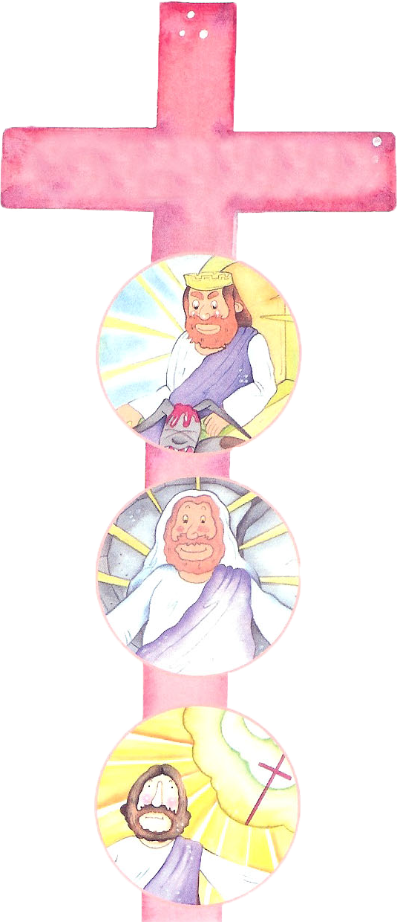
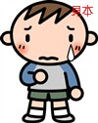

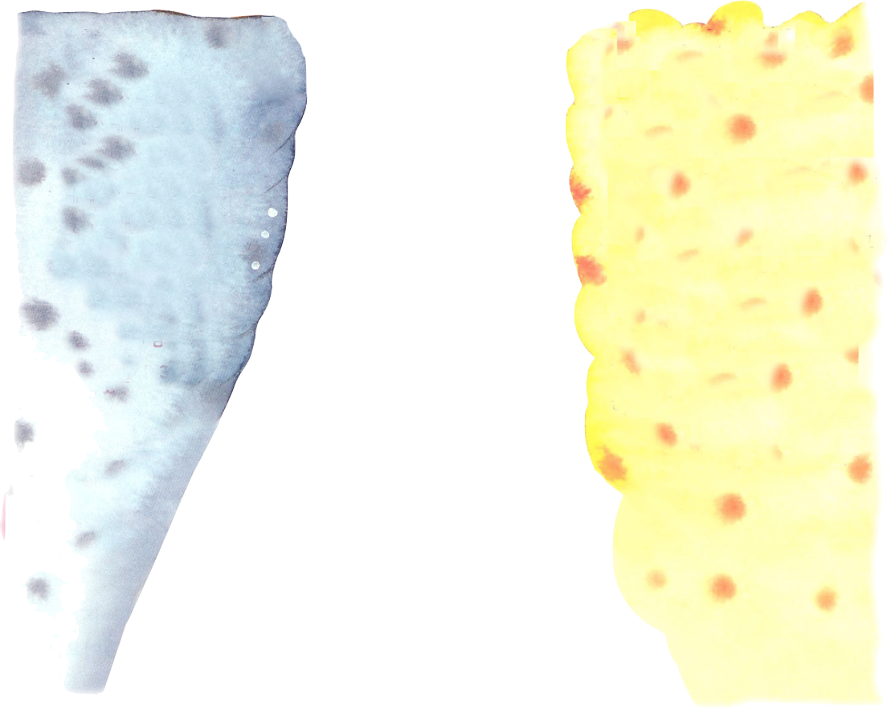
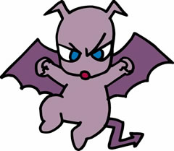
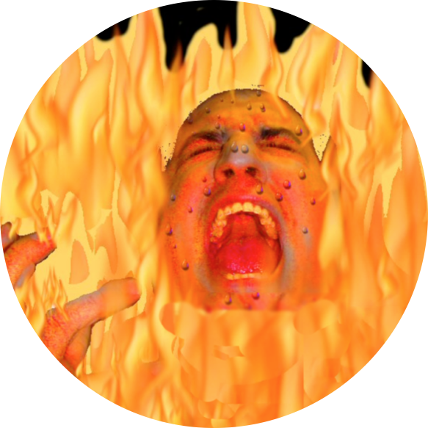
もんだい

Slide 4
かみさまのこども
なのに・・・・・

Slide 5
もんだい
もんだい
もんだい

Slide 6
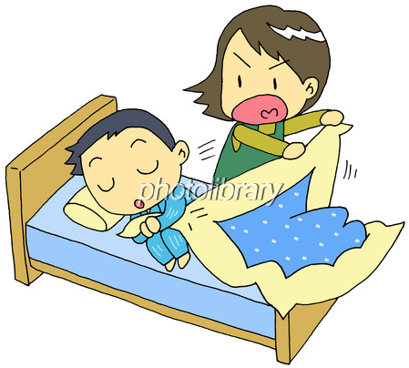
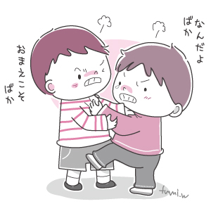
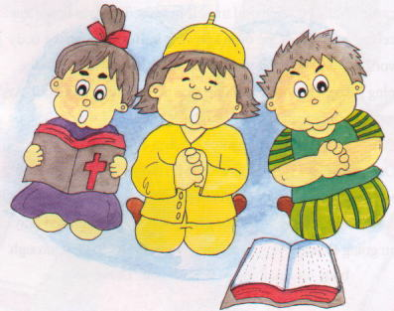
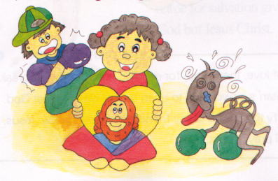
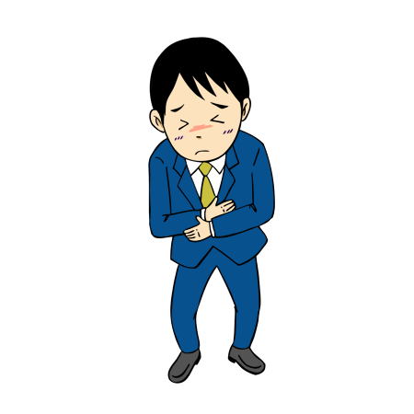
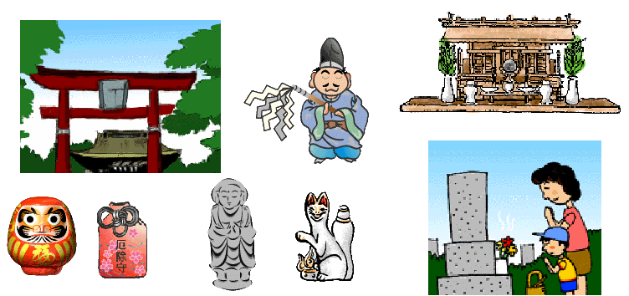


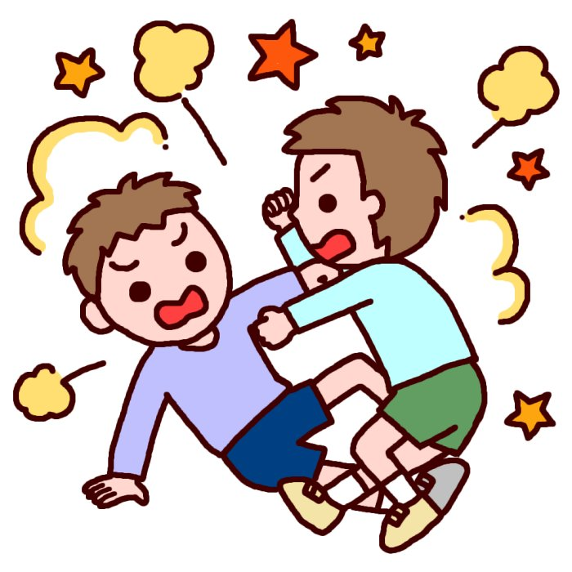
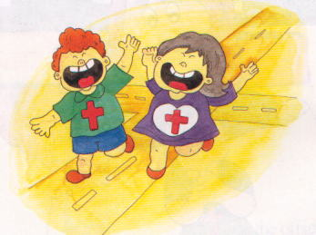
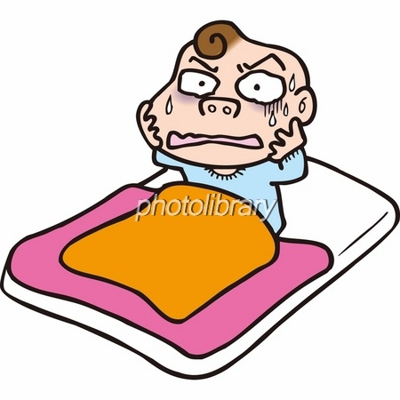
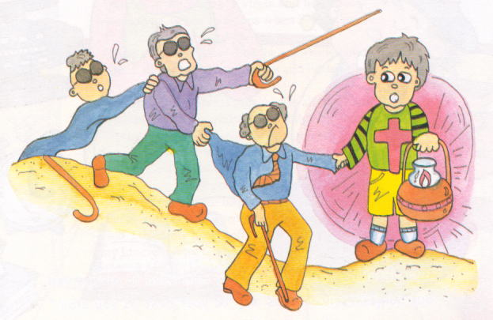
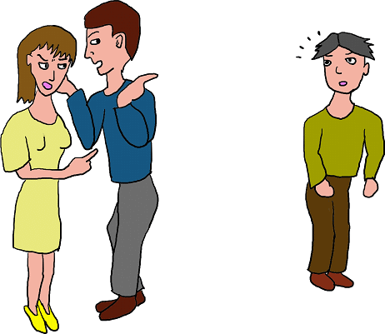
もんだい
もんだい
もんだい
もんだい

Slide 7
もんだい
もんだい
もんだい
もんだい
もんだい
もんだい
もんだい
もんだい
もんだい
もんだい
もんだい
もんだい
もんだい
もんだい
もんだい
もんだい
もんだい
もんだい
もんだい
もんだい

Slide 8
もんだい
もんだい
もんだい
もんだい
もんだい
もんだい
もんだい
もんだい
もんだい
もんだい
もんだい
もんだい
もんだい
もんだい
もんだい
もんだい
もんだい
もんだい
もんだい
もんだい
もんだい
もんだい
もんだい
もんだい
もんだい
もんだい
もんだい
もんだい
もんだい
もんだい
もんだい
もんだい
もんだい
もんだい
もんだい
もんだい
もんだい
もんだい
もんだい
もんだい
もんだい
もんだい
もんだい
もんだい
もんだい
もんだい
もんだい
もんだい
もんだい
もんだい
もんだい
もんだい
もんだい
もんだい
もんだい
もんだい
もんだい
もんだい
もんだい
もんだい
もんだい
もんだい
もんだい
もんだい
もんだい
もんだい
もんだい
もんだい
もんだい
もんだい
もんだい
もんだい
もんだい
もんだい
もんだい
もんだい
もんだい
もんだい
もんだい
もんだい

Slide 9
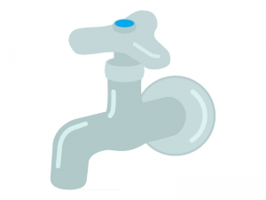
こんぽんもんだい
もんだい
もんだい
もんだい
もんだい
もんだい
もんだい
もんだい
もんだい
もんだい
もんだい
もんだい
もんだい
もんだい
もんだい
もんだい
もんだい
もんだい
もんだい
もんだい
もんだい
もんだい
もんだい
もんだい
もんだい
もんだい
もんだい
もんだい
もんだい
もんだい
もんだい
もんだい
もんだい
もんだい
もんだい
もんだい
もんだい
もんだい
もんだい
もんだい
もんだい
もんだい
もんだい
もんだい
もんだい
もんだい
もんだい
もんだい
もんだい
もんだい
もんだい
もんだい
もんだい
もんだい
もんだい
もんだい
もんだい
もんだい
もんだい
もんだい
もんだい
もんだい
もんだい
もんだい
もんだい
もんだい
もんだい
もんだい
もんだい
もんだい
もんだい
もんだい
もんだい
もんだい
もんだい
もんだい
もんだい
もんだい
もんだい
もんだい
もんだい

Slide 10
こんぽんもんだい

Slide 11



Slide 12
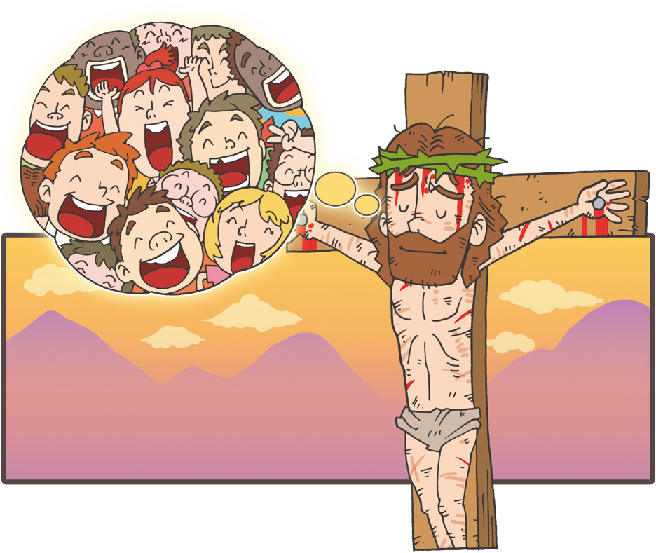
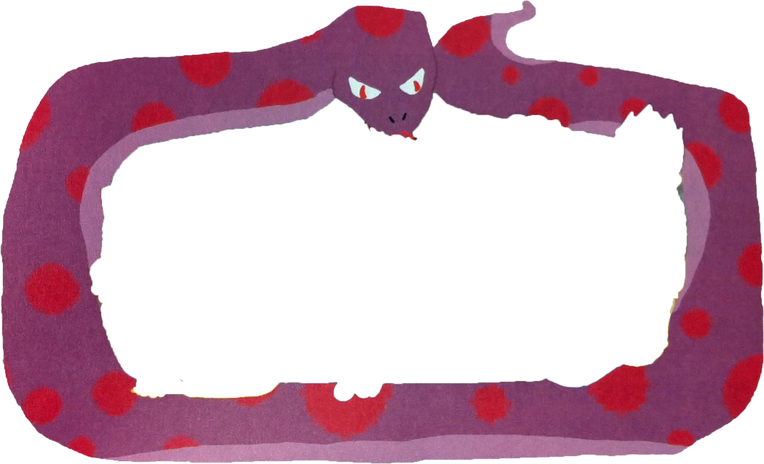
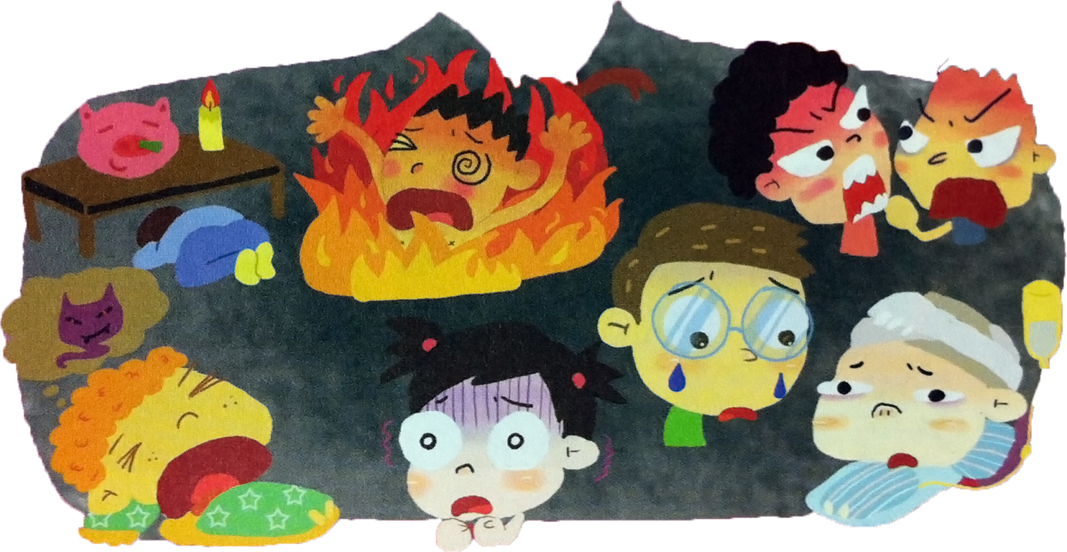

ぐうぞうすうはい
あくまのこども
せいしんもんだい
にくたいもんだい
こどももんだい
じごくもんだい
Notes:
人間はこのようにほろびます。未信者6つの状態

Slide 13
かんりょうした

Slide 16
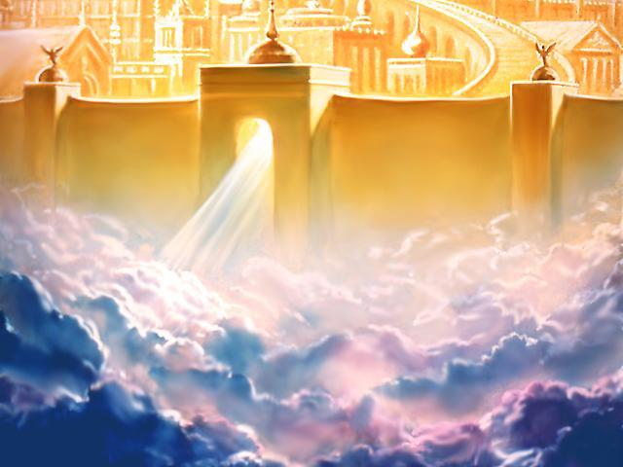

Slide 17
ただイエスキリスト
こんぽんもんだい

Slide 18
ただイエスキリスト
もんだい
もんだい
もんだい
もんだい
もんだい
もんだい
もんだい
もんだい
もんだい
もんだい
もんだい
もんだい
もんだい
もんだい
もんだい
もんだい
もんだい
もんだい
もんだい
もんだい
もんだい
もんだい
もんだい
もんだい
もんだい
もんだい
もんだい
もんだい
もんだい
もんだい
もんだい
もんだい
もんだい
もんだい
もんだい
もんだい
もんだい
もんだい
もんだい
もんだい
もんだい
もんだい
もんだい
もんだい
もんだい
もんだい
もんだい
もんだい
もんだい
もんだい
もんだい
もんだい
もんだい
もんだい
もんだい
もんだい
もんだい
もんだい
もんだい
もんだい
もんだい
もんだい
もんだい
もんだい
もんだい
もんだい
もんだい
もんだい
もんだい
もんだい
もんだい
もんだい
もんだい
もんだい
もんだい
もんだい
もんだい
もんだい
もんだい
もんだい

Slide 19
もんだい

Slide 20
ほんとうのもんだいは
わたしがかんりょうしたキリストを
ただしんじて
しゅじんにしてないことがもんだい

Slide 21
もんだい
もんだい
もんだい

Slide 22
すべてのもんだいの
かんりょうした
イエスキリストを
わたしのしゅじんにむかえます

Slide 23


もんだい

Slide 24
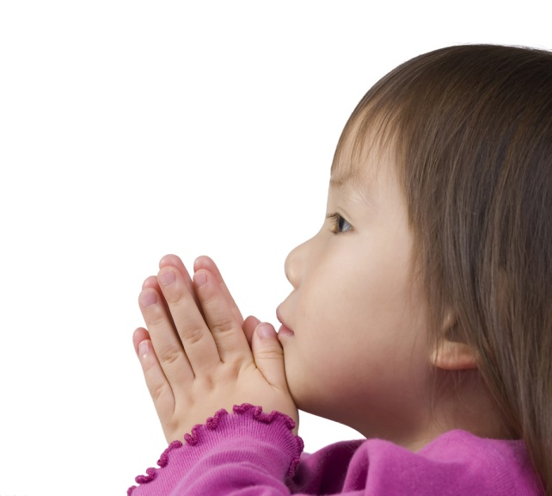
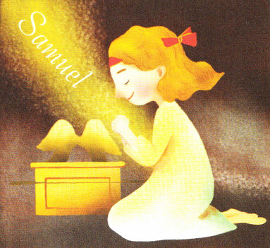
いのり・れいはい

Slide 25
工作

Slide 26

【マタイ（ ）しょう（ ）】
マリヤはおとこのこをうみます
そのなを（ ）とつけなさい
このかたこそ、ごじぶんのたみを
その（ ）から
すくってくださるかたです

Slide 27
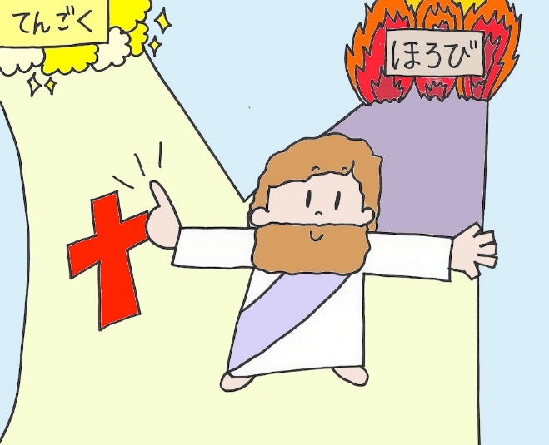
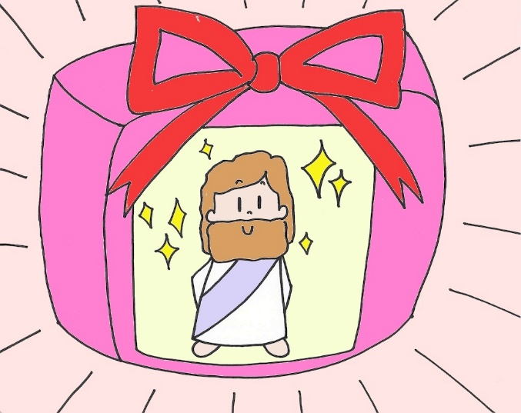
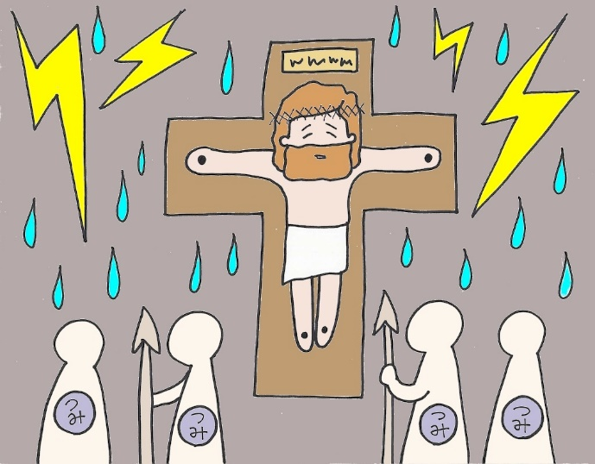
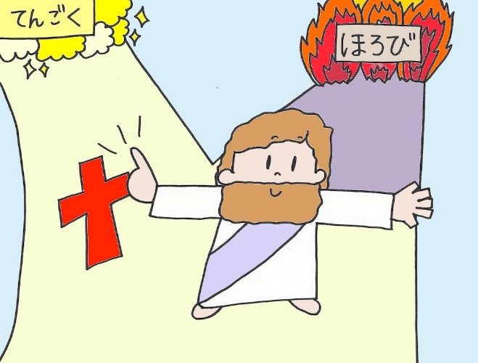






Slide 28
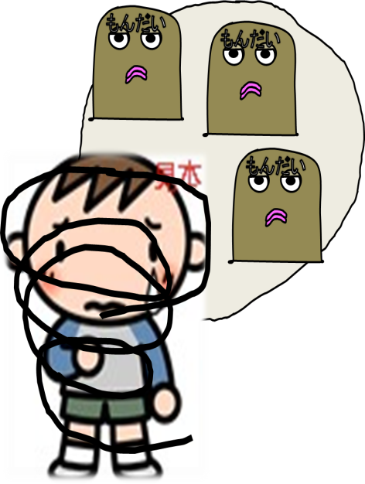



もんだい
もんだい
もんだい

